Slide 1
Snoeien
Handel

Slide 2
Gereedschappen
Er zijn verschillende snoeigereedschappen. De kwaliteit wordt onder meer bepaald door:
Het handvat (ligt het goed in de hand en is het geplastificeerd)
Het gewicht (liefst zo licht mogelijk)
Het scherpe gedeelte. Is dit gemakkelijk te slijpen? Kunnen onderdelen vervangen worden?

Slide 3
handgereedschappen
Heggeschaar: voor het knippen van hagen, niet te dikke takken
Snoeischaar: voor dunne takken
Snoeizaag: voor dikke takken
Bijl: deze wordt vaak voor het doorhakken van wortels gebruikt

Slide 4
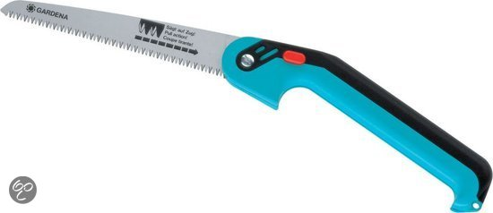
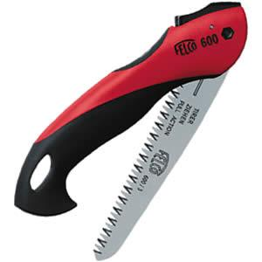

Slide 5
Bosplantsoen
Wanneer je niet snoeit in beplanting, dan groeit het op den duur uit tot een bos. Als je dit niet wilt hebben, moet je struiken snoeien of afzetten.
De drie belangrijkste onderhoudsmaatregelen in bosplantsoen zijn afzetten, uitlichten en dunnen. Meestal worden struiken helemaal net boven de grond afgezaagd.

Slide 7
Wanneer je de planten hebt afgezet, hou je alleen een stobbe over. Wil je deze weer laten uitlopen dan moet hij voldoende licht krijgen.
Wil je dat hij niet meer uitloopt dan kun je dit tegengaan op de volgende manieren:
Afdekken zodat hij geen licht meer krijgt
Afzetten in de zomer, ze lopen dan minder uit omdat de struik nog geen reservevoedsel heeft opgeslagen
Chemisch.

Slide 8
Heggen
Een heg is een rijtje van dezelfde struiken;
Ze worden gebruikt als windscherm, afscheiding, sierwaarde,
achtergrond van een border;
Er zijn los groeiende hagen en strakke hagen. Los groeiende hagen worden niet in model geknipt.
Meestal wordt een heg in een vorm geknipt, de heg mag namelijk niet te hoog of te breed zijn. De beste vorm voor een heg is onder breder dan boven. De haag krijgt dan ook onderin licht en zal minder snel kaal worden.

Slide 9
Hagen worden meestal in mei en augustus geknipt. Jonge hagen en snel groeiende hagen moeten vaker gesnoeid worden. Het snoeien wordt vaak gedaan met een heggenschaar.
Knip hagen eerst aan de zijkant, werk van onderen naar boven, zodat de afgeknipte takken kunnen vakken. Knip tot op het oude hout. Tot slotte knip je de bovenkant.
Het is beter niet te knippen bij warm weer dan kunnen sommige planten verbranden. Denk maar aan de beuk, hierdoor laten ze in de winter hun blad niet vallen.

Slide 10
Sierheesters
Waarom snoeien we?
Om struiken te verjongen;
Verwaarloosde struiken weer te herstellen;
In toom houden;
Verkeer;
Gezond houden;
Wild verwijderen.
Hoe snoeien we?
Maak gladde wonden;
Zaag de wond iets schuin af zodat er geen water blijft staan;
Snoei zo natuurlijk mogelijk;
Snoei niet bij vorst/ijzel/sneeuw.
Struiken met een mooie vorm worden zo min mogelijk gesnoeid!

Slide 11
Snoeireacties
De meeste planten hebben ongeveer evenveel wortels als takken. Wat je boven de grond ziet, zit ook onder de grond. Snoeien verstoort dit evenwicht. Planten reageren op snoei door nieuwe takken te maken. Strenge snoei kan leiden tot waterlot of juist tot afsterven van de wortels.
Hoe dieper een twijg wordt ingesnoeid, hoe krachtiger de scheut groeit. Diep snoeien geeft een felle groeireactie. Vaak krijg je hierdoor minder bloemen.

Slide 12
Klim, slinger en leiplanten
Klimplanten groeien uit zichzelf tegen een muur door middel van:
hechtwortels;
Hechtranken;
Draaiende bladstelen;
Bladranken
Wanneer klim, slinger, leiplanten niet gesnoeid worden verwilderen ze snel. Vaak moet je drastisch ingrijpen. Vaak worden ze boven de grond afgeknipt. Een aantal takken worden aangebonden, de rest wordt verwijderd.

Slide 13
Rozen
Rozen kun je verdelen in twee hoofdgroepen:
Botanische rozen: dit worden ook wilde rozen genoemd, Ze groeien op hun eigen wortel. Ze worden door zaaien vermeerderd en hebben 7 deelblaadjes.
Veredelde rozen: de rozen groeien op de wortels van wilde rozen. Ze zijn gestekt op een wilde roos. Ze hebben 5 deelblaadjes.

Slide 14
Snoeien
Wilde rozen:
Uitdunnen, enkele dikke takken worden boven de grond verwijderd.
Veredelde rozen:
Wildopslag moet altijd worden verwijderd.
Zomersnoei: knip uitgebloeide rozen terug tot het eerst vijfblad weg.
Najaarsnoei: Nu worden de rozen op kniehoogte afgeknipt
Voorjaarsnoei: Eerst worden dode takken verwijderd. Wildopslag moet ook verwijderd worden. Hele dunne scheuten verwijderen, hele oude uitgebloeide takken worden ook weggehaald.

